Slide 1
SEJARAH
PSIKOLOGI PENDIDIKAN
Chr. Argo Widiharto, S.Psi., M.Si

Slide 2
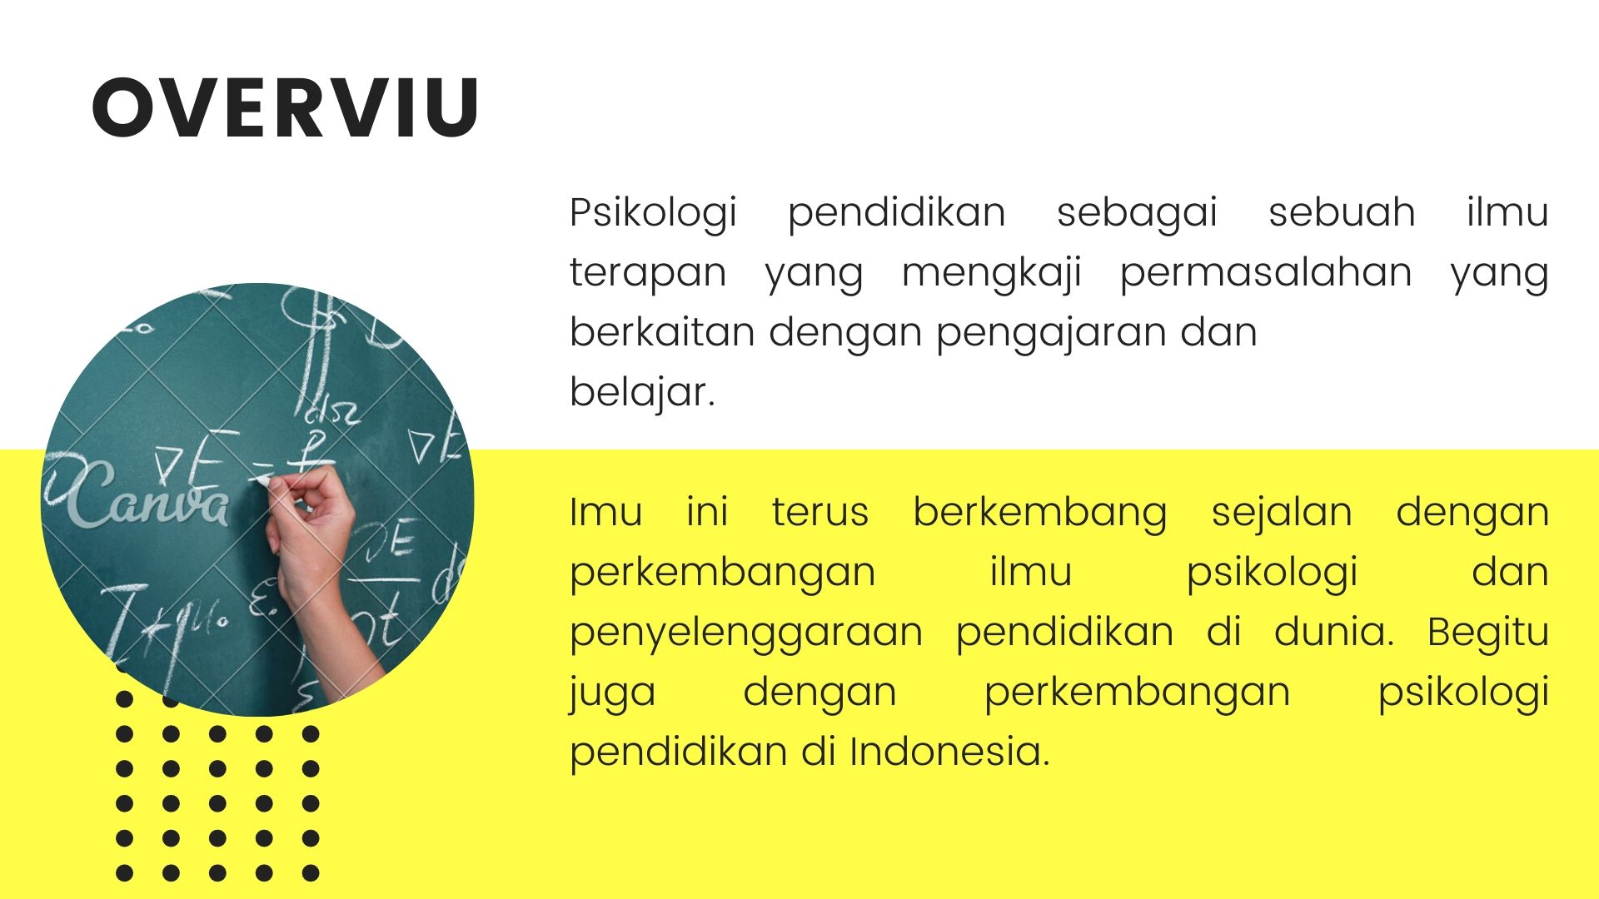

Slide 3
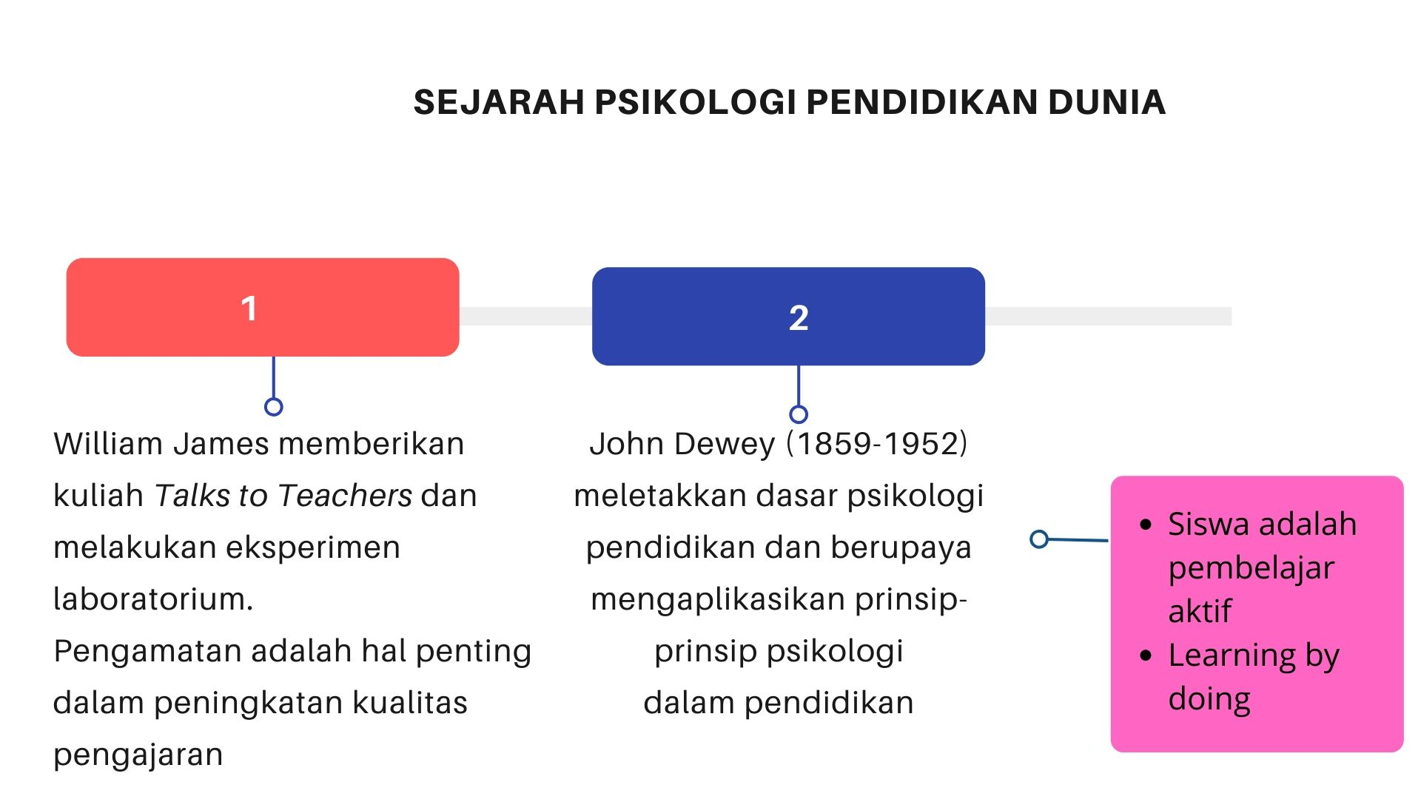

Slide 4
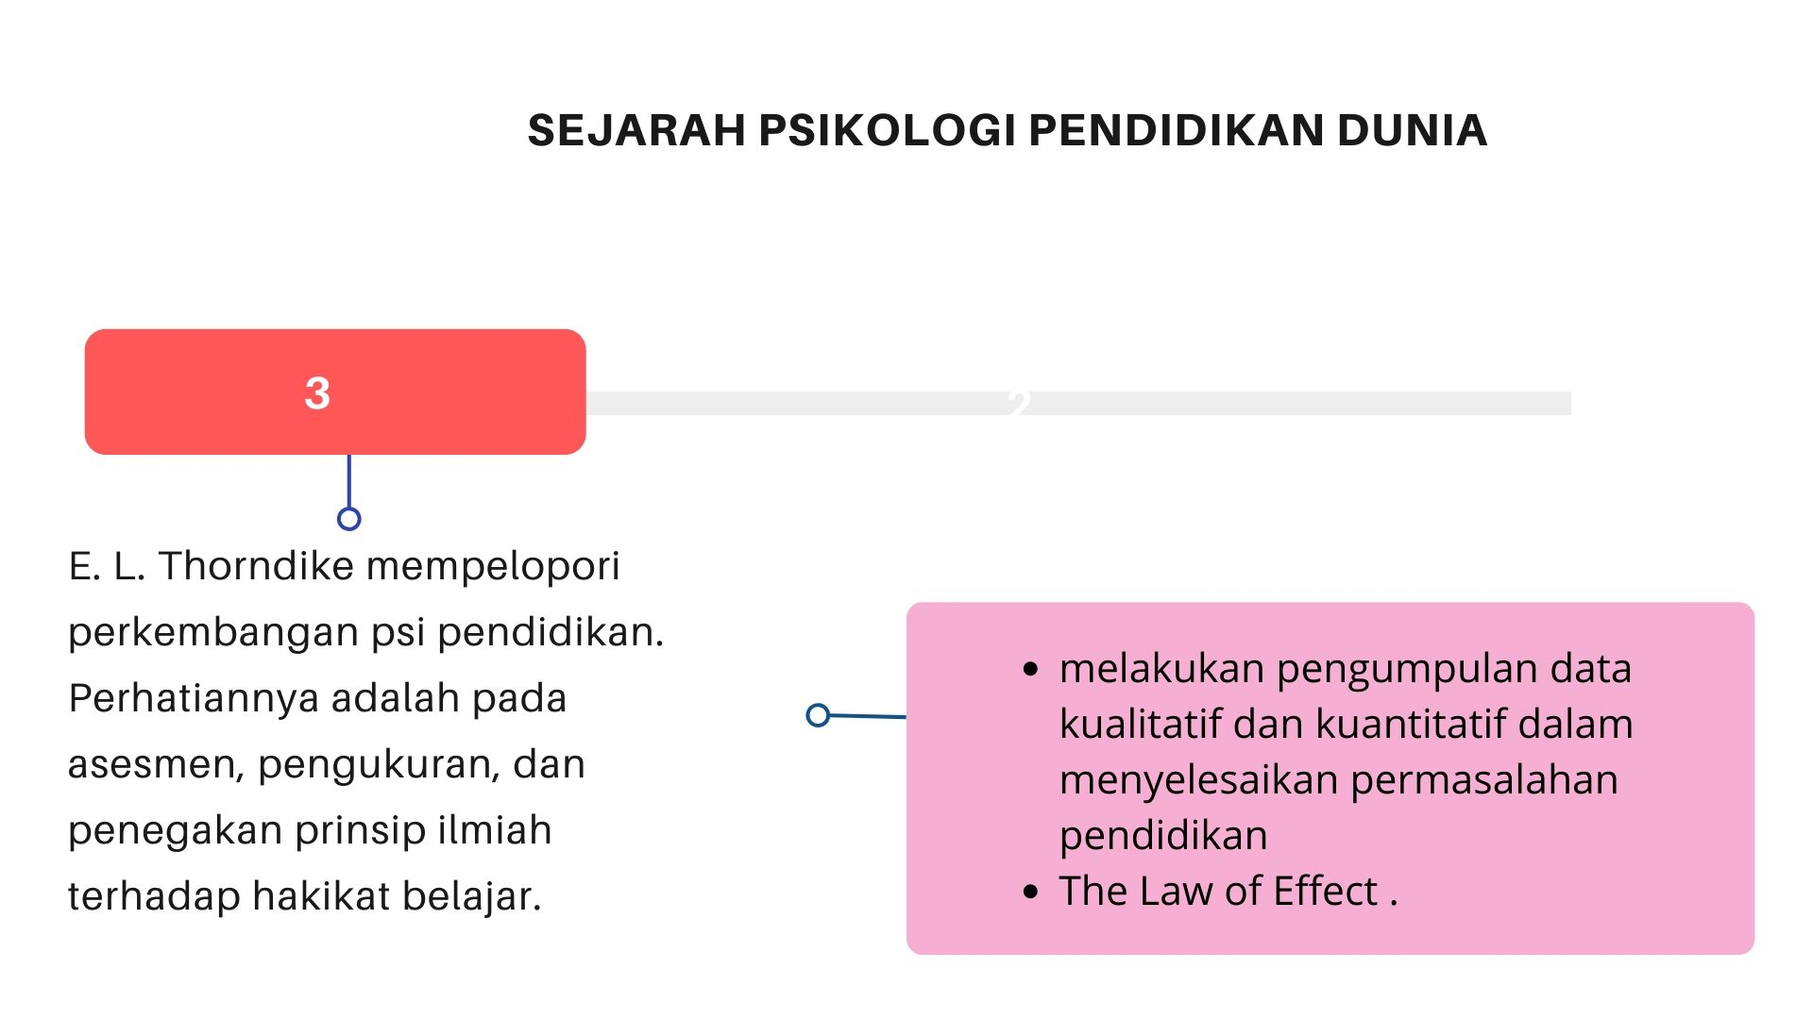

Slide 5
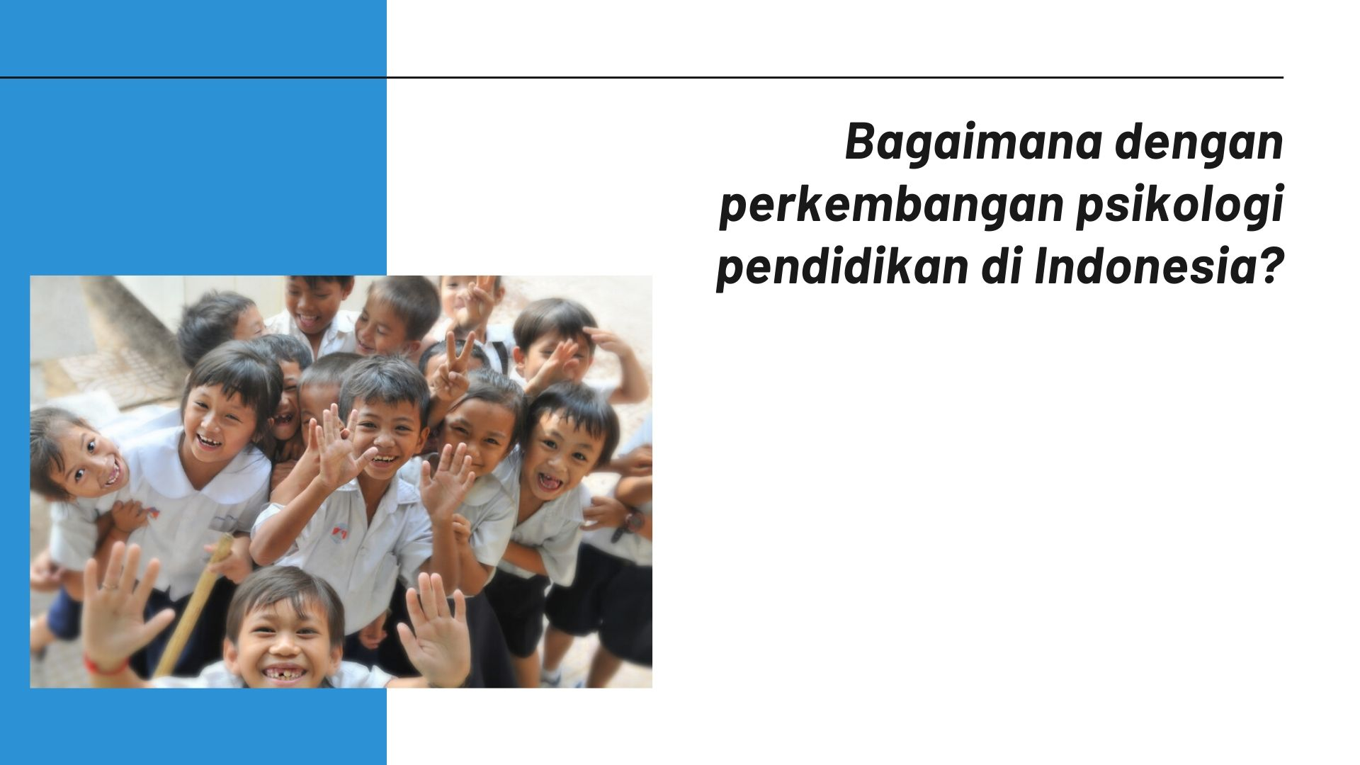

Slide 6
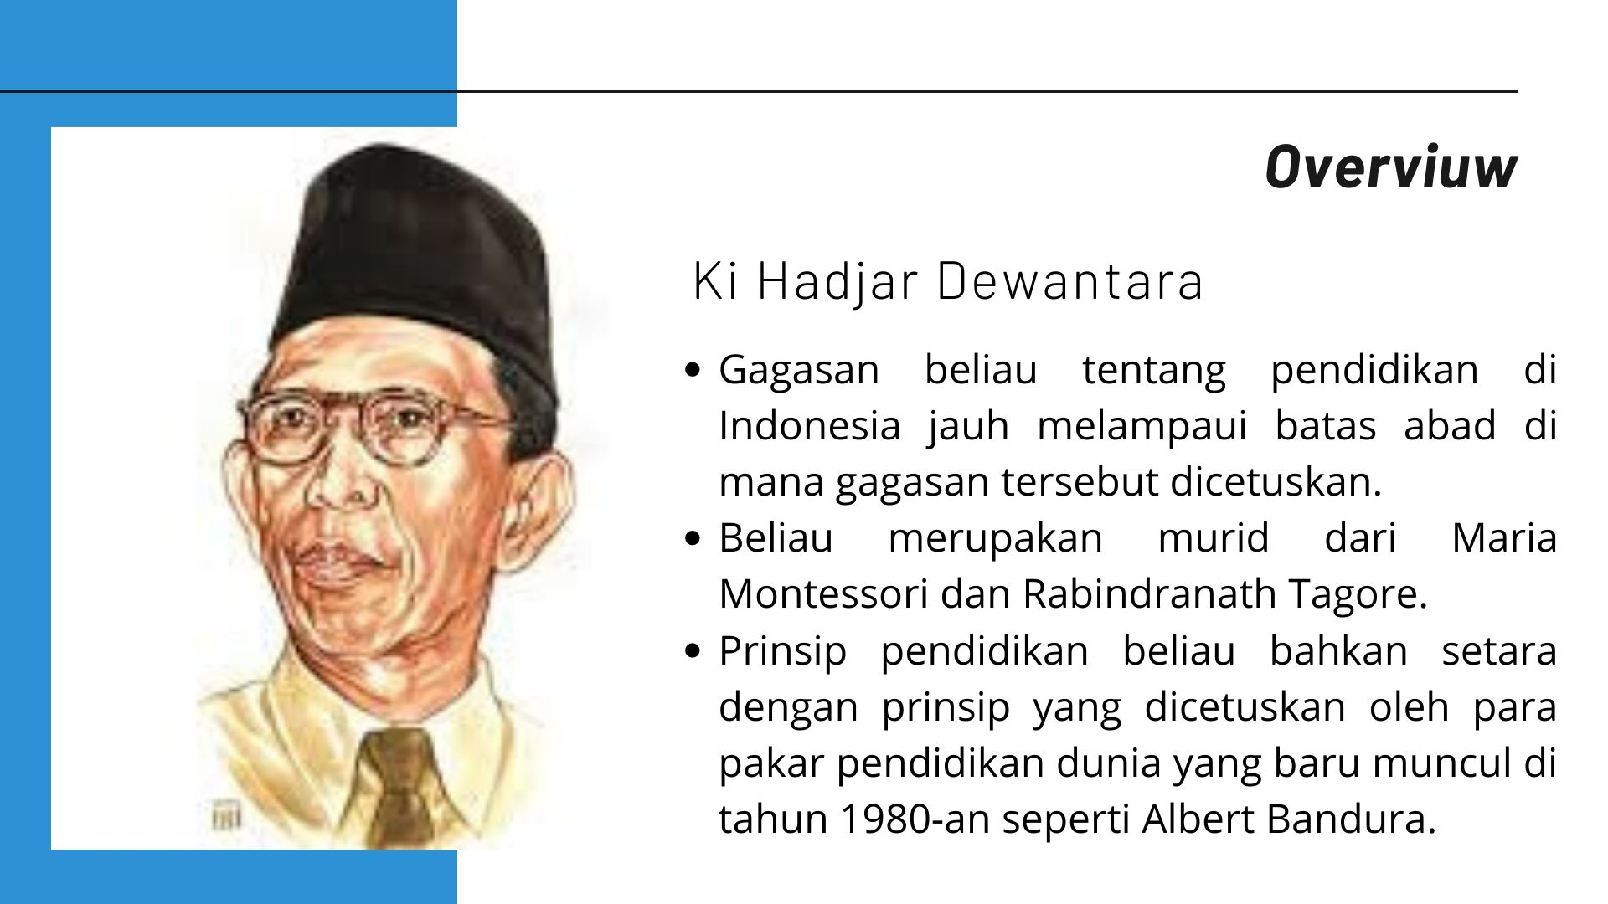

Slide 7


